Slide 1
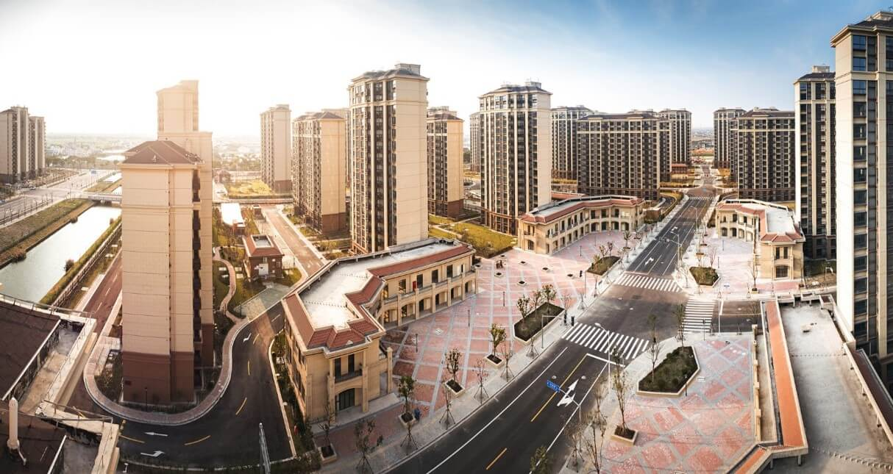
基于SSM的
停车场管理系统
汇报人：池耀平
学号：1607052107
指导教师：李建敏

Slide 2


CONTENTS
01
研究背景及意义
GONGSIYUTUANDUI
02
实现方式
目录
GONGSIYUTUANDUI
03
工作进度及安排
GONGSIYUTUANDUI

Slide 3



PART 01
研究背景及意义

Slide 4


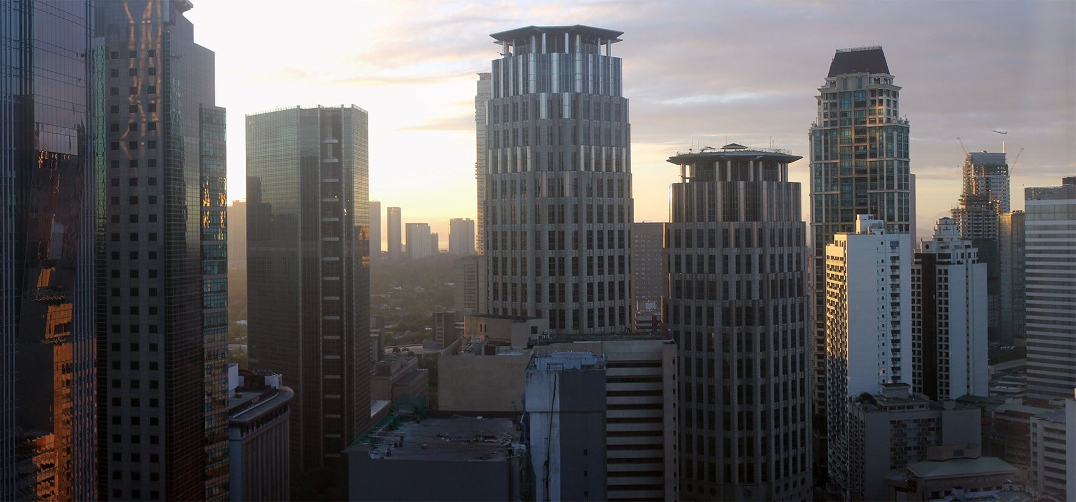
研究背景及意义
CHAPTER 1
（1）随着汽车消费市场迅速发展，各种社会车辆和私家车数量迅速增加，停车位的供给速度远远小于汽车数量的增加速度，导致城市停车位越来越紧张。
（2）停车场管理混乱，有些公司只以赚钱为目的，采取不科学、不负责任的手段来管理或建设停车场，导致经营混乱、乱收费现象严重。
（3）现有停车场规模越来越大，高峰期大批量车辆出入停车场，在出入口大量拥堵，车主到达停车场内部也难以快速寻找到有效车位。这些问题使大部分驾驶员出于费用和时间的考虑而放弃停车场，为了减少停车、取车时间和停车费用而在路边乱停乱靠，导致乱停乱靠的现象更加严重。
因此！现阶段更应该侧重优化现有的停车场资源，优化资源配置，借鉴先进的智能停车场管理系统，利用科学的、综合的管理技术，提高停车场资源利用率。使用智能停车场系统管理停车场可以提升整个停车场的智能化、自动化、信息化程度。

Slide 5

PART 02
使用技术

Slide 6

使用技术
CHAPTER 2
前端：
HTML, CSS, JAVASCRIPT, JQUERY,AJAX, Bootstrap
框架：
Spring，Spring MVC，Mybatis
数据库：
MySQL
开发工具
Intellij IDEA,Maven
识别技术
EasyPR

Slide 7

PART 03
工作进度及安排

Slide 8
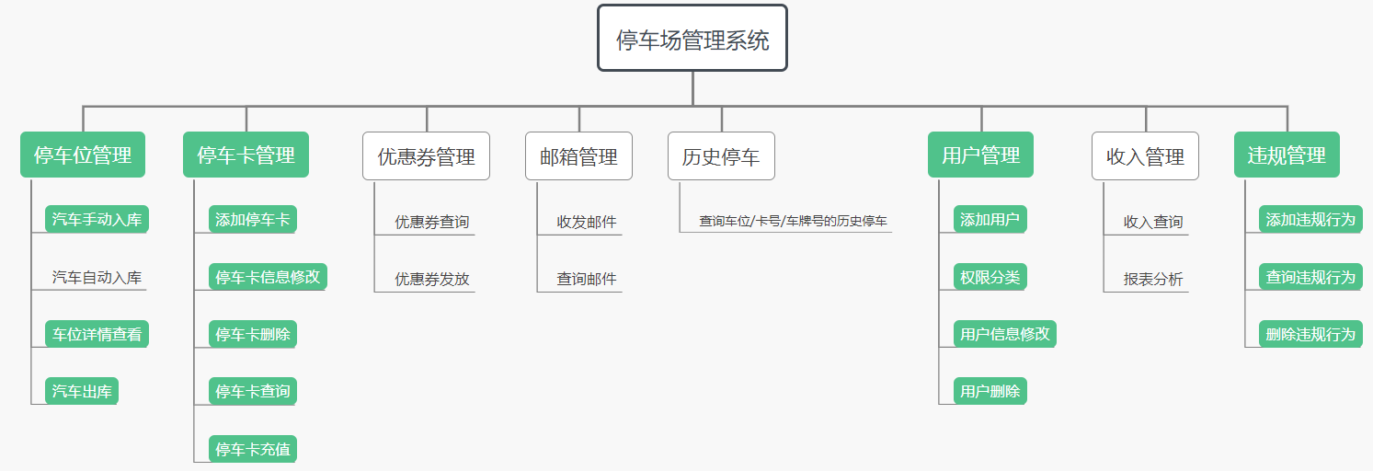
工作进度及安排
CHAPTER 3
工作进度：

Slide 9


工作进度及安排
CHAPTER 3
3.21—4.01 完成优惠券管理和邮箱管理等等
4.02—4.15 完成车牌识别和代码的完善
4.16—5.01 毕业设计论文的初稿
5.01—5.15 完成毕业设计的定稿

Slide 10


THANKS
我的汇报结束了，谢谢老师！

